Slide 1
净·化·青·少·年·成·长·环·境·保·护·青·少·年·健·康·成·长
杜绝不良行为
远离违法犯罪
法·制·教·育·主·题·班·会
汇报人：优品PPT
时间：20XX.X

Slide 2
净·化·青·少·年·成·长·环·境·保·护·青·少·年·健·康·成·长
01/
懂法知法，做合法公民
目录
02/
遵法守法，做合格学生
03/
“青少年与网络”的探讨
04/
用智慧与法律保护自己

Slide 3
净·化·青·少·年·成·长·环·境·保·护·青·少·年·健·康·成·长
PAST.01
懂法知法
做合法公民
法·制·教·育·主·题·班·会
法·制·教·育·主·题·班·会
法·制·教·育·主·题·班·会
法·制·教·育·主·题·班·会

Slide 4
你知道的法律有哪些？
https://www.ypppt.com/
《宪法》
《兵役法》
《刑法》
《经济合同法》
《民法通则》
《环境保护法》
《刑事诉讼法》
《义务教育法》
《民事诉讼法》
《未成年人保护法》
《婚姻法》
《治安管理处罚条例》
《继承法》
《交通管理法规》

Slide 5
常见的违法行为
1、违反治安管理处罚条例的行为包括：
2、违反交通管理法规的行为
3、违反义务教育法的行为
4、违反环境保护法的行为
5、民事侵权的行为
扰乱公共秩序
妨害公共安全
侵犯公私财物
妨害社会管理秩序

Slide 6
指出下列行为，属哪种违法行为？
在电影院、公共汽车站等场所起哄、吵闹、滋事、斗殴。
扰乱学校正常的教学秩序，妨碍教学活动的顺利进行。
故意损毁、移动施工路段覆盖物、标志、围栏，妨害公共安全。
偷窃、勒索少量公私财物。
故意损毁路灯、邮筒、公用电话等设施。
破坏草坪、花卉、树木。
使用音响器材音量过大，不听劝阻。
骑自行车双手离把或两人扶肩行驶，妨碍交通。
接受九年义务教育的学生无正当理由而中途辍学。
损害他人的荣誉，如对获得光荣称号的模范人物进行挖苦、讽刺、打击。

Slide 7
自 由 论 坛
现身说法：
谈谈自己的一件违法小事

Slide 8
净·化·青·少·年·成·长·环·境·保·护·青·少·年·健·康·成·长
PAST.02
遵法守法
做合格学生
法·制·教·育·主·题·班·会
法·制·教·育·主·题·班·会
法·制·教·育·主·题·班·会
法·制·教·育·主·题·班·会

Slide 9
触目惊心：
据统计，在我国，25周岁以下的人犯罪占犯罪总数的70%以上，青少年犯罪日渐攀升，每年新产生的少年犯人数竟高达15万。这些犯罪行为的形成，除了受某些外界因素影响外, 青少年违法犯罪的自身原因很重要

Slide 10
法律词典
违法——指违反法律规定，危害国家、社会和公民利益，依法应当承担法律责任的行为。通常表现为对正常社会秩序的破坏，对公民人身权利和公私财产等合法权益的侵犯。
犯罪——指严重危害社会，触犯刑法，应当受到刑罚处罚的行为。
PPT下载 http://www.1ppt.com/xiazai/

Slide 11
严重不良行为：
严重不良行为是指严重危害社会，尚不够刑事处罚的违法行为：
（一）纠集他人结伙滋事，扰乱治安；
（二）携带自制刀具，屡教不改；
（三）多次拦截殴打他人或者强行索要他人财物；
（四）传播淫秽读物或音像制品等；
（五）进行淫乱或者色情、卖淫活动；
（六）多次偷窃；
（七）参与赌博，屡教不改；
（八）吸毒、注射毒品；
（九）其它危害社会行为。严重不良行为的发展延伸就是犯罪。

Slide 12
中度不良行为：
中度不良行为是指未成年人父母或其监护人和学校应当教育未成年人不得有下列不良行为：
（一）旷课、夜不归宿；
（二）携带管制刀具；
（三）打架斗殴，辱骂他人；
（四）强行向他人索要财物；
（五）偷窃、故意损坏财物；
（六）参与赌博或者变相赌博；
（七）观看收听色情、淫秽的音像制品读物等；
（八）进入法律、法规规定未成年人不适宜进和诉营业歌舞等场所；
（九）其它严重违背社会的不良行为；
（十）吸烟、酗酒。

Slide 13
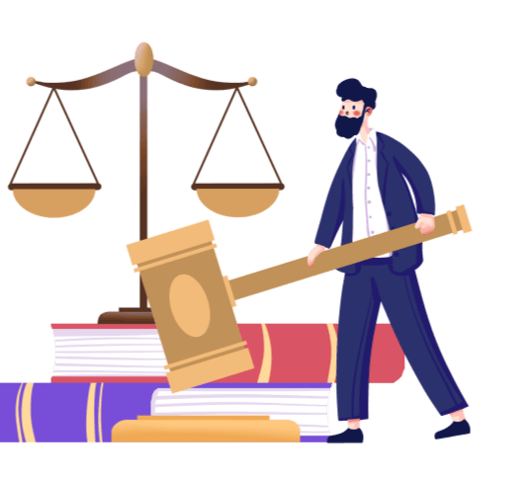
轻度不良行为
轻度不良行为是泛指与中学生守则、中学生日常行为规范、公众道德规范相背的一些行为以及心理障碍的总和。
轻度不良行为的危害性主要体现在对其相关群体及其个人的危害上。
如迟到、早退、讲粗话脏话、穿奇装异服、染发、带首饰、男生留过耳长发、光头、不按时就寝等各种违反学校规章制度的行为。

Slide 14
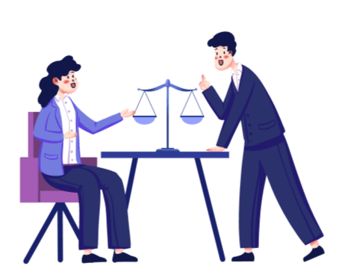
青少年违法犯罪的自身原因还有什么？
1、平时有不良行为、经常搞恶作剧，有的会发展到有意或无意识地伤害别人。
2、欣赏“哥儿们义气”，与社会上有劣迹的青少年三五成群拉帮结伙，结“拜把子兄弟”，排位分，喝血酒，干坏事。
3、从冒险、游乐到离家出走、侵犯他人权益到逐渐发展到违法犯罪。
4、从小骄生惯养，在家是小皇帝，在外称王称霸乃至行凶打人。
5、小偷小摸会发展成盗窃抢劫。

Slide 15
自我预防—— 勿以恶小而为之， 勿以善小而不为
正身避邪，防微杜渐
大量事实证明，不良行为习惯正是走向违法犯罪的开始。青少年要从小事和日常生活做起，堂堂正正走好人生每一步，坚决摒弃不良行为。

Slide 16
一、旷课、夜不归宿
有逃学、旷课、夜不归宿行为的人不外乎有几种情况：
一是学习较差，对自己已经失望；
二是受家长、教师的批评；
三是受社会上不三不四哥们的拉拢，经常在外游乐。由于他们的精力不放在学习上，加上脱离家长、学校的监控，往往容易走上歧途。

Slide 17
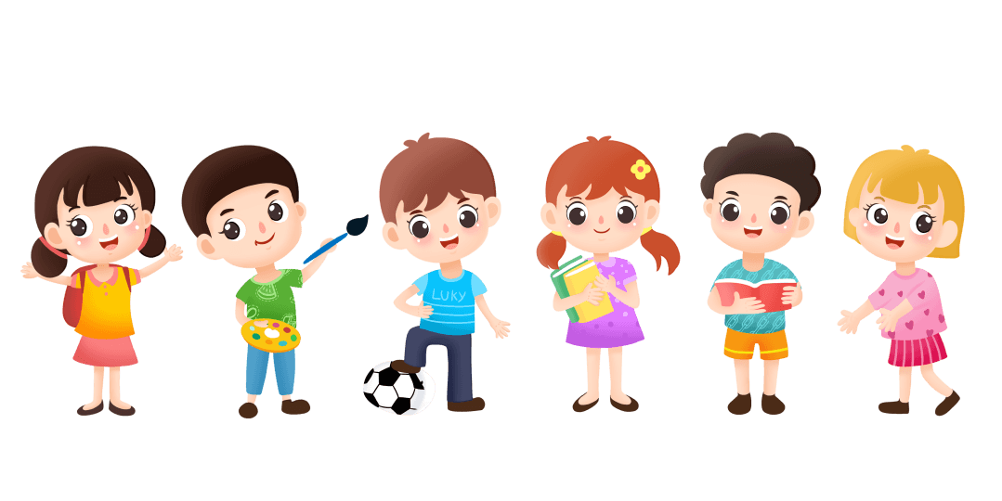
二、携带管制刀具
《治安管理处罚条例》第二十条规定：
非法制造、贩卖、携带匕首、三棱刀、强簧刀或其他管制刀具的，处十五日以下拘留，二百元以下罚款或警告。这些刀具之所以禁止携带，因其威胁着人的生命安全。携带管制刀具容易发生人身伤亡事件，特别是青少年正是身体发育阶段，精力旺盛，但由于法制观念和是非观念淡薄，争强好胜，行动盲目而不计后果，携带管制刀具，极易一时冲动，酿成不该发生的悲剧。

Slide 18
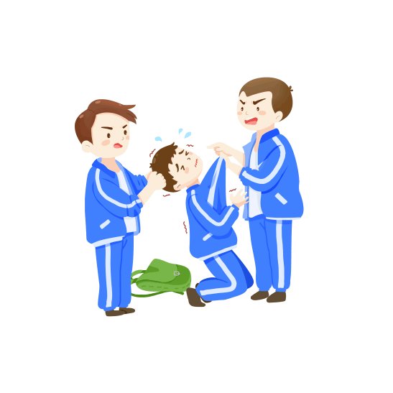
三、打架斗殴，辱骂他人
讲文明礼貌，待人恭敬谦让，已成为时代风尚。要求我们从小养成好的行为习惯，抛弃动辄动手打人，出口骂人的不良行为。如果从小养成了这种不良行为，危害无穷。好多犯罪分子从小染着了打架、怒骂别人的不良行为。
谦让名人轶事：
美国著名政治家帕金斯30岁那年任芝加哥大学的校长，有人怀疑他那样年轻是否是能胜任大学校长职位，他知道后说了一句“一个30岁的人所知道的是那么少，需要依赖他的助手兼代理校长的地方是那么多”。就短短这一句话，使那些原来怀疑他的人一下子放心了，对他敬意倍增。我们经常讲一句话，叫有理也要让三分。我们在平时学习工作、生活中也应学习这位校长忍让的胸怀。

Slide 19
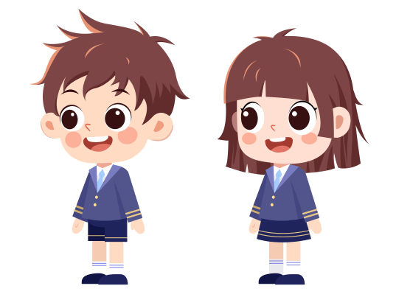
四、强行向他人索要财物
通常称“敲竹杠”这种行为小则违法，大则犯罪。
如我市某技校一团委副书记文秀，乘全校教师开会时溜进老师的办公室，在抽屉中发现出好的期中考试的《数学》试卷，就用纸抄下来，抄的时候被同班同学月娥发现。那次的期中考试文秀考了98.5分。月娥因掌握文秀抄试卷的事，就经常以借为名向文秀索要钞票和好的衣服。过了一阶段，文秀偷看试卷的事也在同学中间传开了。文秀认为是月娥说出去的，“你不仁，我不义”，主动向班主任坦白了偷看试卷，月娥敲其钱、衣服的事。一星期后，两人分别被学校作了处分。

Slide 20
五、偷窃、故意损坏财物
（一）偷窃
偷窃是以非法占有为目的，秘密窃取数量较少的财物的行为。
青少年中有的不满足自己生活的欲望，看到人家吃得好、穿得好，心里很羡慕，而当欲望得不到满足时，就会非法去窃取公私财物。
一些未成年人因缺少良好的教育环境，平常喜欢贪点小便宜，从拿人家一本书、一支笔、一块橡皮开始，逐渐养成小偷小摸的习惯。
任何事物总是有一个量变到质变的过程，有句老话叫做贼偷菜起，任其发展就会演变成盗窃。

Slide 21
五、偷窃、故意损坏财物
案例1 (小偷小摸导致犯罪)
2001年，江苏苏州市吴中区木渎镇，一度发生多起撬盗案件，到2002年底，失窃案件多达几十起，财产损失几万元，警方将作案的26人捉拿归案，查明这伙人自2001年3月至12月间作案30余起，案值人民币10万元。更令警方吃惊的是，作案者竟然都是在校中小学生和流失生，年龄最小的仅11岁，其中女性一名。面对一张张稚气未脱的脸蛋，办案干警没有像往常破案后的欣喜，心情反而变得沉重起来。 警方查明，26个孩子中有些人已经不是第一次同警察打交道，按盗窃作案的次数和案值，足以判处徒刑，但由于年龄的关系，往往只能教育后予以释放。于是他们作案后受法律惩罚的犯罪恐惧心理一次次减弱，认为自己人小法律管不了，渐渐从一个月一次小偷小摸，发展到每月偷几次，有的几乎天天作案。有些14岁的少年曾公开宣称：“我还能偷2年”，13岁的少年不甘示弱：“我还能偷3年，比你多一年”。
法律知识链接
《刑法》第二 百六十三 条规定，以暴力、胁迫或者其他方法抢劫公私财务的，处三年以上十年以下有期徒刑，并处罚金。

Slide 22
五、偷窃、故意损坏财物
（二）故意损坏财物
故意损坏财物是指故意毁灭或者损坏公私财物的行为。
日常生活中的故意损坏财物，多出于报复的动机，你对我不义那我就将你的财物损坏，使你生活不好或叫你破破财等。青少年中多出于嫉妒或寻找刺激，而偷偷地把别人的东西损坏。这种行为既损害了别人也害了自己。
行为严重的构成犯罪，被追究刑事责任；不构成犯罪的要按《中华人民共和国治安管理处罚条例》处罚。

Slide 23
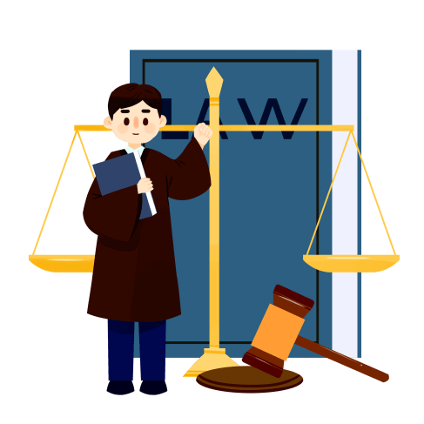
六、进入法律、法规规定未成年人不适宜进行的营业性歌舞厅等场所
未成年人不适宜进入的场所主要有如下几种：
（一）营业性歌舞厅、酒吧、夜总会、通宵影剧院；
（二）带有赌博性的娱乐室、游戏厅；
（三）营业性台球房；
（四）卡拉OK厅和电子游戏厅在学校上课期间，不能向中小学生开放。
未成年人识别能力较差，缺乏社会经验，辨别是非的能力不强，进入这些场所易受到负面影响。另外，这些地方往往是不法分子浪迹的地方，经常去这些场所随时有可能受到他人的不法侵害，

Slide 24
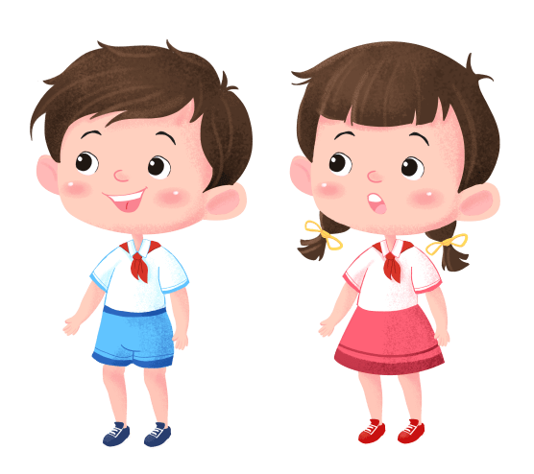
在我校也会发生同样的现象：
01
某同学看到别人有漂亮的手机，就想把它占这已有
02
某同学从家里带来的钱不够花，就去敲诈小同学的钱
03
你的同乡受到别人的欺侮，你去帮忙教训别人
04
有的同学告诉老师某同学骂了，我就用凳子砸了他

Slide 25
案例
余某某因丢失一部手机，其怀疑与其曾同住的于某和覃某偷了其手机，于是在在一天晚上，纠集了犯罪嫌疑人张某、伍某某，对来其宿舍拿行李的被害人于某和覃某进行殴打，
余某某因丢失一部手机，其怀疑与其曾同住的于某和覃某偷了其手机，于是在在一天晚上，纠集了犯罪嫌疑人张某、伍某某，对来其宿舍拿行李的被害人于某和覃某进行殴打，
余某某因丢失一部手机，其怀疑与其曾同住的于某和覃某偷了其手机，于是在在一天晚上，纠集了犯罪嫌疑人张某、伍某某，对来其宿舍拿行李的被害人于某和覃某进行殴打，
余某某因丢失一部手机，其怀疑与其曾同住的于某和覃某偷了其手机，于是在在一天晚上，纠集了犯罪嫌疑人张某、伍某某，对来其宿舍拿行李的被害人于某和覃某进行殴打，
同学们，审视以上案例，我们应当从中受到哪些启示呢？
我想应是5句话，15个字
慎交友
立大志
善慎独
敢维权
要坦白

Slide 26
案例：
1、慎交友。
刘某、关某、李某三位七年级学生在短短的一个月之内，作案十多起，抢劫现金二百余元。三位同学沾染了社会上一些不良风气，称兄道弟，哥们义气是非不分，良莠不辩，以至胆大妄为，以身试法。和人交往，一定要慎重，牢记古人忠告：“近朱者赤，近墨者黑”。不要和那些心术不正的人交往，更不要和校外的劣迹者同流合污。
2、立大志。
每个青少年都应加强思想品德修养。学校教育中的思想政治课，法制课不是空的假的，而是实实在在的道理，我们要从中悟出做人的理想价值，不仅学会做学问，学本事，更重要的是要学会做人。人法制观念淡薄，不知道用道德、法律规范自己的行为，相反地是用暴力或胁迫手段获取不义之财来满足自己好逸恶劳的生活，从而走上了犯罪道路。
古人云：“君子爱财，取之有道”。道在何处？我认为，勤劳致富，才是正道。上好高中，考上大学，学好本领，参加工作获取报酬，才是正道。相反，坑、蒙、拐、骗、偷、抢等手段弄钱，那就是邪门歪道，轻则受到道德的谴责，重则要受到法律的追究。我们应该立大志，苦学成才，长大报效祖国，用劳动所得改善自己的生活。

Slide 27
案例：
3、善慎独。
你的同乡受到别人的欺侮，你去帮忙教训别人不但不制止，反而积极配合，足见对自己的行为缺乏“慎独”意识，缺乏自我约束能力。我提醒同学们一定要有独立思考的能力。遇事该怎么做，不该怎么做，要有自己的主见，且不可盲从。
4、敢维权。
每一个青少年都应学法、知法、懂法用法，学会用法律武器保护自己的合法权益。就学校而言，如果每个同学都充满正义感，见义勇为，碰到类似抢劫的情况，挺身而出，人人喊打，我们就能创造一个安定团结的学习环境。犯罪分子就没有藏身之地。

Slide 28
案例：
5、要坦白。
一旦做错了事，甚至犯了法，就要坦白地向老师、学校、有关机关把事情讲清楚，争取从宽处理。所以，我奉劝同学们最好是从小学法、懂法、守法，万一触上法网，就应该主动坦白、自首，如实交待，争取从宽处理。已经踩上犯罪边缘线以及准备实施此类行为的同学，如果再不悬崖勒马，亡羊补牢，那么，刚这些同学的今天，就是你的明天，因为谁把法律当儿戏，谁就必然亡于法律。
Notes:
https://www.ypppt.com/

Slide 29
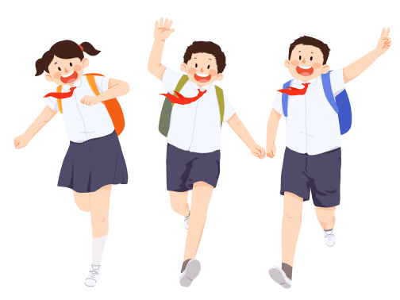
你有没有以下行为：
1. 对学习不感兴趣，学习成绩无缘无故的下滑，不按时完成老师布置的作业，考试时进行抄袭，对考试结果不以为然，老师、家长的教育 也无所谓；
2. 对事物的兴趣开始变化，劳动懒散，上课思想不集中，而对武打、言情和低级庸俗甚至黄色的录像、书刊和光盘甚感兴趣；
3. 经常迟到、早退、旷课，厌恶学校生活，这种孩子如果与校外的不法分子或无业人员有了联系，就会越来越不愿意回家；

Slide 30
你有没有以下行为：
4. 心理方面有变化，如精神恍惚，情绪波动，举止反常，心神不定，东张西望；
5. 对教师和家长的关心帮助表示反感，甚至怀有敌意，恶语顶撞，有时给教育者出难题，看笑话；
6. 对遵守纪律、要求进步的学生进行讽刺、挖苦和打击，同情和包庇甚至效仿有劣迹或不法行为的人，把反社会的人格或行为当作是“勇敢”的表现；
7. 原本养成的生活规律出现变化，如从早起变成睡懒觉，从注意卫生变为邋里邋遢、不修边幅甚至肮脏，或一反常态地特别喜欢梳妆打扮；

Slide 31
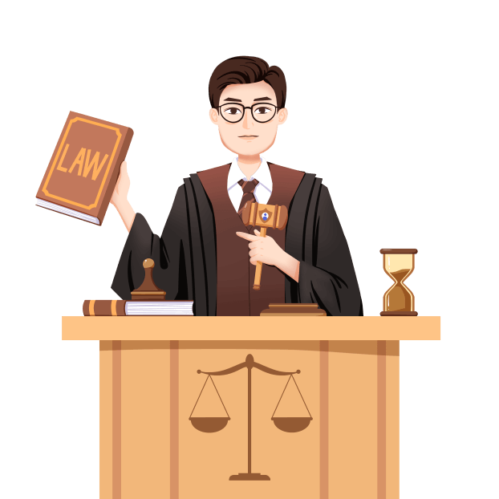
你有没有以下行为：
8. 道德品质起了变化，如从诚实变成爱撒谎，爱说空话、大话、假话，从谦虚变成傲慢，从斯文变成野蛮，喜欢逞能，从文明礼貌变成口吐秽言、动作粗野，或在家长、老师面前循规蹈矩，而背后却胡作非为
9. 过分追求物质享受，染上了一些成年人的不良行为习惯，如抽烟喝酒等。
10. 结交不三不四的人，或与校外的流失生和有前科的人结交，或拉帮结伙聚在一起甩扑克打麻将，或三五成群出入公共场所，惹是生非，遇事便大打出手，惟恐天下不乱；

Slide 32
法律信箱
《预防未成年人犯罪法》第三十三条规定，
营业性歌舞厅以及其他未成年人不适宜进入的场所，应当设置明显的未成年人禁止进入的标志，不得允许未成年人进入。营业性电子游戏场所在国家法定节假日外，不得允许未成年人进入，并应当设置明显的未成年人禁止进入标志。

Slide 33
殷切的希望
1、勤奋学习，掌握必要的政治、文化、科学、法律知识和劳动技能，提高辨别是非和抵制不良影响的能力。
2、遵守社会公德，爱祖国、爱人民、爱劳动、爱科学、爱社会主义，敬爱父母、尊重老师、敬老爱幼，艰苦朴素，不做损害国家、社会、集体的事情，应当诚实谦虚，接受别人的帮助教育，克服缺点，改正错误。
3、遵纪守法，不吸烟、不饮酒、不打架骂人、不赌博、不早恋、不逃夜逃学、不参加封建迷信活动、不进入仅向成年人开放的娱乐场所、不观看不良的影视读物、不做其它危害自身和他人身心健康的事。
4、努力锻炼身体，讲究卫生，增强体质。
5、同学之间应当团结友爱，互学互助，共同进步。

Slide 34
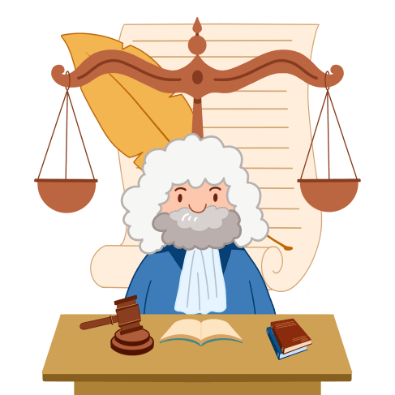
宣誓
我们郑重宣誓：
从我做起，从现在做起，彻底告别不良行为习惯，提高法制意识，远离违法犯罪，做一个文明中学生，做一个合格公民，为社会和谐贡献力量。

Slide 35
净·化·青·少·年·成·长·环·境·保·护·青·少·年·健·康·成·长
PAST.03
“青少年与网络”的探讨
法·制·教·育·主·题·班·会

Slide 36
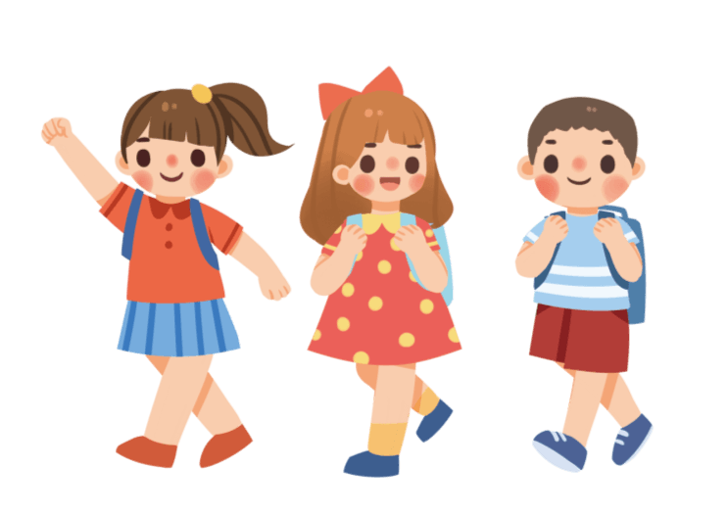
同学们:还记得传播信息的媒介有哪些吗?
古老的传媒手段：
声音、光、烟、飞鸽传书、驿站
人类普遍使用的传媒手段：
书籍，报纸，杂志
信息时代的传媒手段：
广播，电视，电话，互联网

Slide 37
网吧对青少年的影响是具大的：
案例一：
2002年6月15日北京海淀区 “蓝极速”网吧发生火灾，造成24死13伤的严重后果 ，经公安局调查，系人为纵火，两名涉嫌纵火嫌疑人案发后不久就被警方抓获，据北京市公安局新闻发言人张策介绍，纵火嫌疑人张某、男、13岁，宋某、男、14岁，二人系北京市某初中学生，且均因父母离异后缺少家庭管教经常逃学。近半年来，二人一直居住在海淀区展春园宋某家一间房屋内。二人交代，他们经常去网吧玩，两周前在“蓝极速”网吧与服务员发生纠纷，于是起意报复，遂购买汽油纵火。

Slide 38
网吧对青少年的影响是具大的：
案例二：
云南省文山县在校初中一年级学生陈楠，2002年11月9日（星期六）早上，骑自行车出门，直至深夜未归，家人四处寻找，不见踪影。12日下午2点钟，在西华桥下发现一具小孩尸体，经其家人辨认，正是失踪4天的儿子。原来，9日那天陈楠与同学去网吧玩，欠上机费20元，老板便将其自行车扣押，陈楠心中恐惧，不敢回家，最后饥寒交迫，投水而亡。

Slide 39
网吧对青少年的影响是具大的：
案例三：重庆三名网吧少年的惊魂48小时
2004年3月31日上午9点33分，重庆沙坪坝区回龙坝镇中学初一（5）班的三名学生罗华、熊海和王东逃学后，他们在离开学校的48小时内，就在一家网吧里玩了大约44个小时的 “传奇” 游戏，其中熊海连续沉湎电脑游戏达3个通宵。三人走出网吧后，在极度困乏的情况下，他们竟躺在火车铁轨上睡觉，结果导致熊海和王东被疾驰而来的火车碾死，罗华滚下铁轨侥幸逃生。事后，罗华对记者说：“如果不是在网吧玩昏了头，我的同学一定会被火车惊醒，他们绝不会死！”

Slide 40
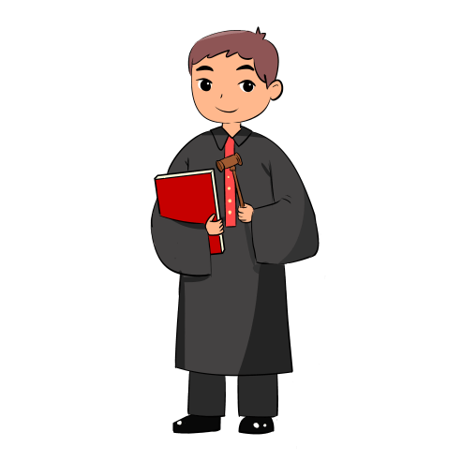
网吧对青少年的影响是具大的：
案例四：
发生在5月4日的网吧伤人案，导致5人受伤，其中3人重伤。有一个正在上网的年轻人被刀从后背贯穿性扎过肺部，险些穿透前胸。还有一人身中三四刀，刀刀砍在胸部和背部。另有一人被砍断了右手肌腱。
发生该案的起因
19名制造了这起令人震惊的网吧伤人案的都是未成年人，而引发这场伤人案的原因，竟然是虚拟世界里的一把"反天剑"。

Slide 41
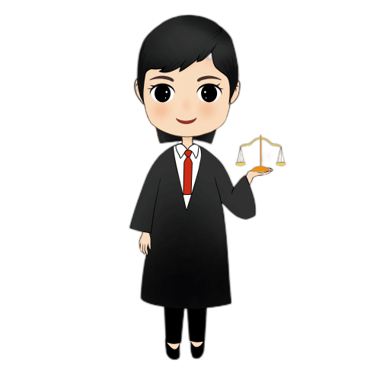
网吧对青少年的影响是具大的：
案例五：
小新开始沉浸在网络里，学习成绩陡然下降 ，某日晚上，看爷爷奶奶都已经睡了，就去翻箱倒柜找钱上网，响声惊动了睡梦中奶奶，不顾一切的小新将菜刀砍向了奶奶，奶奶倒在了血泊中，从奶奶口袋中找倒了20元上网通宵。
同学们，我们从以上案例中得到什么启发呢？
网络，是一把双刃剑。如果合理地运用网络，就像握住了剑柄，可以挥洒自如，克服困难。如果不合理运用网络，就像抓到了剑刃，不仅对付不了“敌人”，反而会刺伤自己。

Slide 42
净·化·青·少·年·成·长·环·境·保·护·青·少·年·健·康·成·长
PAST.04
用智慧和法律
保护自己
法·制·教·育·主·题·班·会
法·制·教·育·主·题·班·会
法·制·教·育·主·题·班·会
法·制·教·育·主·题·班·会

Slide 43
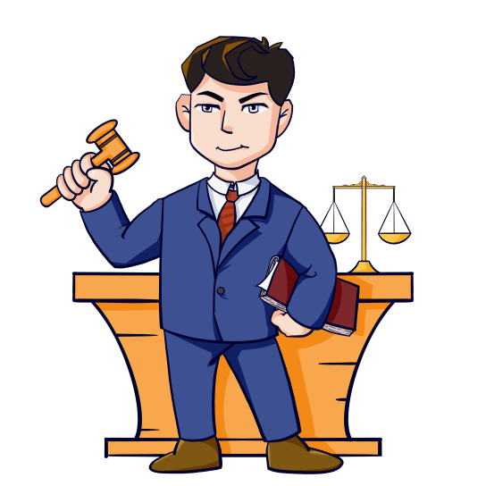
用智慧和法律，保护自己
小丽与小娟在星期五放学回家的路上，小丽说妈妈这个星期给了她100元钱，还剩下几十元，想邀请小娟与她一起去买学习用品，正说着，突然闯出两个 “浪仔”，恶狠狠地叫她们把钱拿出来，小丽与小娟吓得直哆嗦，当“浪仔”进一步逼迫时------
小丽与小娟与他们周旋，当“浪仔”威胁要用刀捅她们时，就乖乖地把钱物交给他们，然后报警，两个“浪仔”终于被绳之以法.
合作探讨
小品中的主人公是怎样进行自我保护的？结合剧情进行分析。

Slide 44
用智慧和法律，保护自己
２００２年８月２７日晚，１９岁的应届高中毕业小任在回家的路上，遇到两名歹徒抢劫手机．为此，这个勇敢的青年与两名歹徒展开了殊死搏斗，在搏斗中被歹徒刺中１１刀后死亡．
问：你对小任与歹徒搏斗出现的结果有何感想

Slide 45
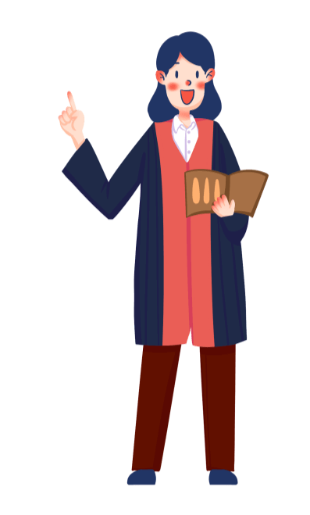
自我保护要领
力量对比
周围环境的利用
机智求助他人
主观心理的调节
人身安全第一
避免无谓的激怒对方
暂时妥协，事后报案
运用法律保护自己

Slide 46
怎样增强自我保护的意识？
1、要依法自律。
2、要正确对待父母和学校的教育。
3、要勇于运用法律武器保护自己的合法权益。

Slide 47
格言：
1、无规矩不成方圆。
2、秩序是自由的第一条件。
3、做任何事都要有规矩，懂规矩，守规矩。
法律即秩序，良好的法律就是良好的秩序。
4、若要美德得以保存，法律是必须的；
而若要法律得以遵守，美德则是不可缺少的。

Slide 48
老师寄语：
希望同学们能走好青春的每一步，树立法治意识，做一个懂法、守法的好学生、好公民！

Slide 49
净·化·青·少·年·成·长·环·境·保·护·青·少·年·健·康·成·长
杜绝不良行为
远离违法犯罪
法·制·教·育·主·题·班·会
汇报人：优品PPT
时间：20XX.X

Slide 50
更多精品PPT资源尽在—优品PPT！
www.ypppt.com
PPT模板下载：www.ypppt.com/moban/ 节日PPT模板：www.ypppt.com/jieri/
PPT背景图片：www.ypppt.com/beijing/ PPT图表下载：www.ypppt.com/tubiao/
PPT素材下载： www.ypppt.com/sucai/ PPT教程下载：www.ypppt.com/jiaocheng/
字体下载：www.ypppt.com/ziti/ 绘本故事PPT：www.ypppt.com/gushi/
PPT课件：www.ypppt.com/kejian/
Notes:
模板来自于 优品PPT https://www.ypppt.com/

